Slide 1
第十章 输入输出系统(一)
秦磊华 计算机学院

Slide 2

本讲主要内容
10.1 输入输出系统功能与组成
10.2 无条件输入输出
10.3 程序查询
10.4 程序中断方式

Slide 3
10.1输入输出系统功能与组成
1.I/O系统的定义及功能
Ｉ/Ｏ系统
外部设备、接口、总线以及相应的管理软件统称为计算机的输入输出系统
CPU
DBUS
接口
控制联络
外设
ABUS
数据
CBUS
控制联络
外设
数据
为什么需要使用接口
适配不同类型、不同功能、具有不同特点的外部设备
I/O系统基本功能
1)实现主机与外设间的信息交互；
2)选择I/O设备,实现正确数据传输；
3)主机与外设间速度匹配、数据格式转换、电气特性转换等。

Slide 4
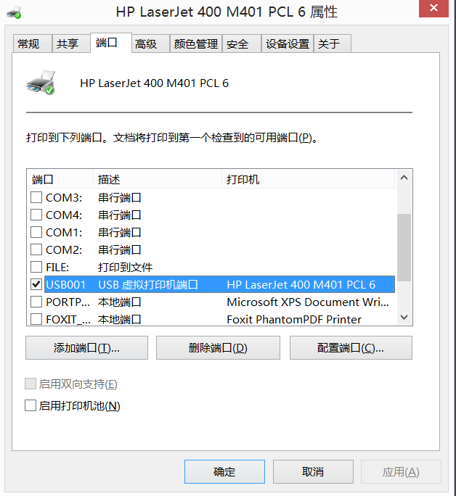
10.1输入输出系统功能与组成
2.外设的寻址方式
统一地址空间
0xffffffff
I/O
1)存储器映射方式
地址
0xffff0000
CPU
RAM
外设端口地址与存储器地址统一编址
数据
0x0000ffff
无需专设I/O类指令
ROM
0x00000000
2)独立编址
统一地址空间
0x000000ff
I/O
外设端口地址与存储器地址单独编址
0x00000000
RAM
外设地址也称为端口地址
0x0000ffff
需专设I/O类指令
ROM
0x00000000

Slide 5
10.1输入输出系统功能与组成
3.不同编址方式程序实例
统一编址示例
Lw $t0 , 0x00000004 # 从内存读取一个字
Lbu $t0 , 0x00000001 # 从内存读取一个字节
Sb $t0 , 0x00000002 # 写一个字节到内存
Lbu $t0 , 0xffff0000 # 从I/O设备中读取一个字节
Sb $t0 , 0xffff0004 # 写一个字节到I/O设备
独立编址示例
IN AL , 0xffff0000 # 从I/O设备中读取一个字节
OUT 0xffff0004 ,AL # 写一个字节到I/O设备

Slide 6
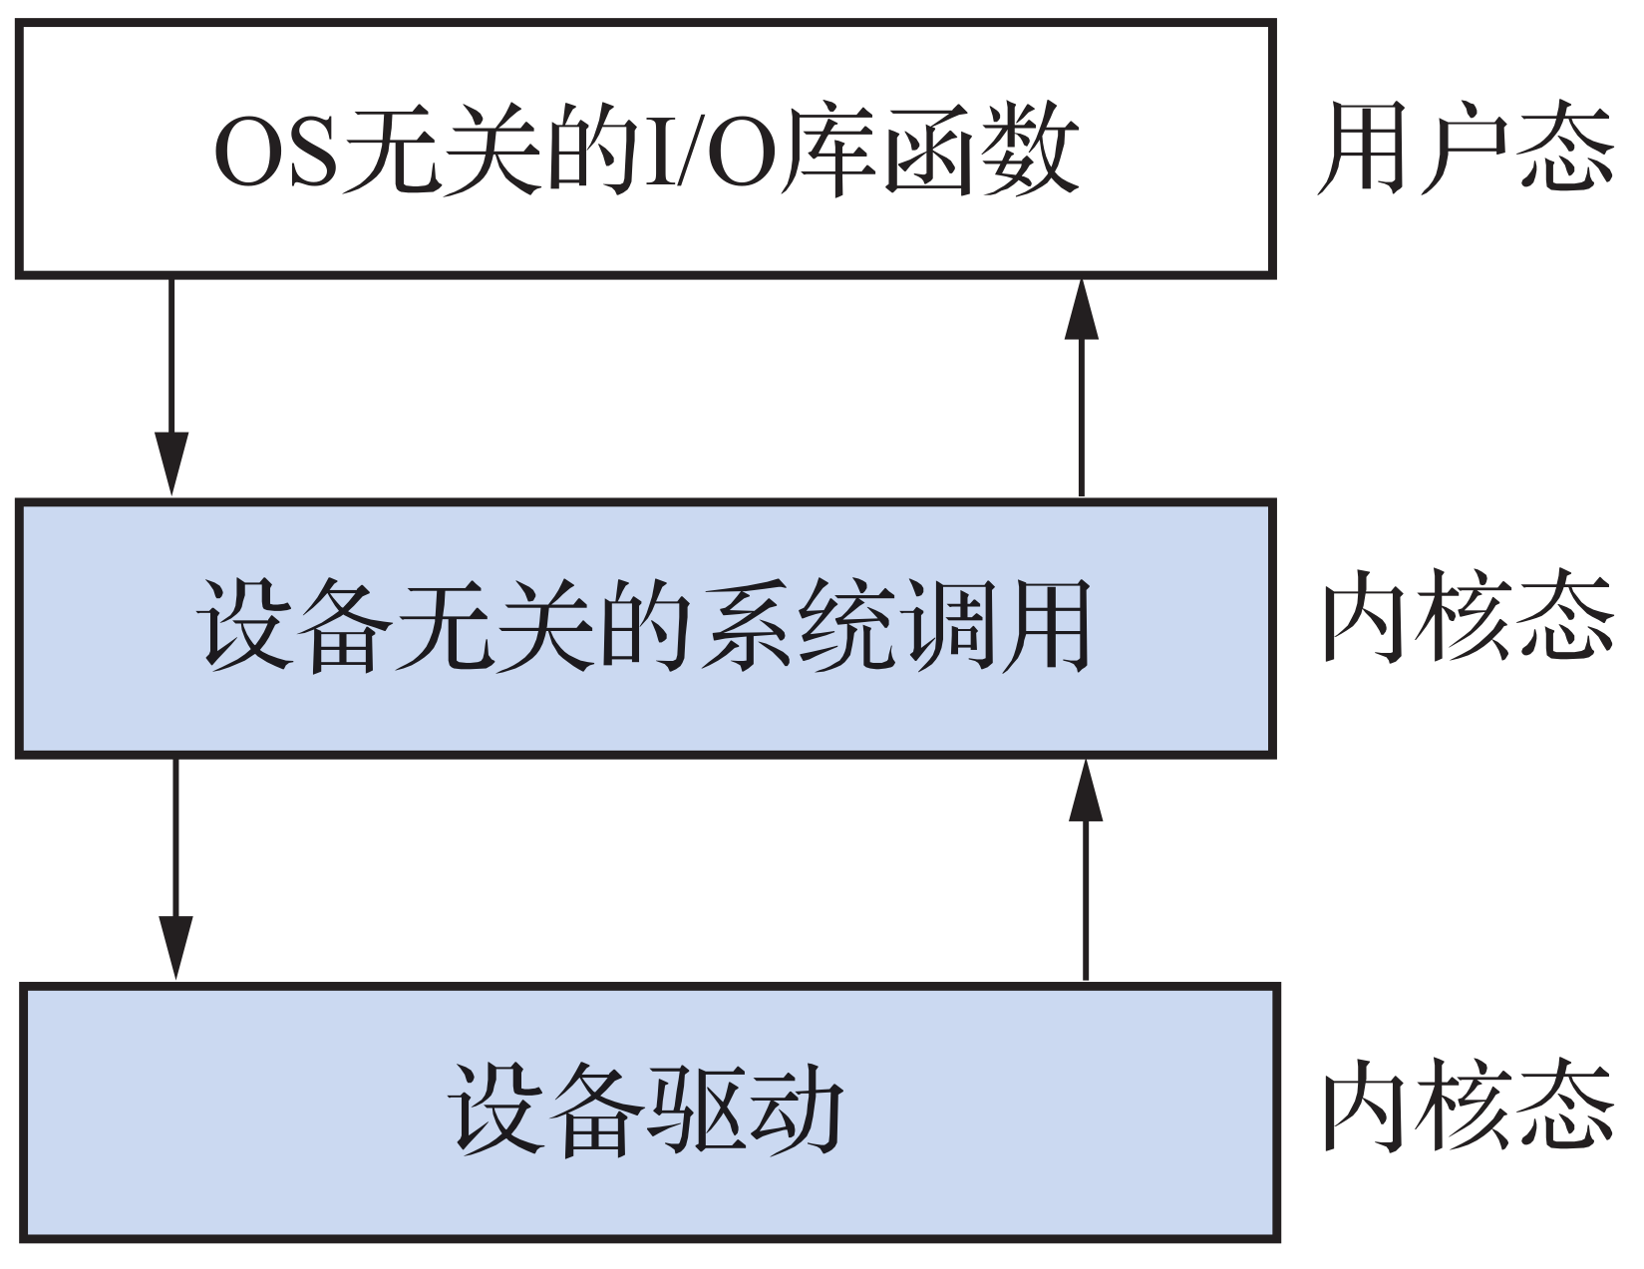
10.1输入输出系统功能与组成
4. I/O接口的软件
现代计算机中用户通过操作系统间接访问设备，屏蔽设备细节，使用更方便
与OS无关的I/O库 (用户态)
如C语言中的标准I/O库stdio.h，
printf、scanf、getchar、putchar、fopen、fseek、fread、fwrite、fclose等
用户程序主要通过调用I/O库访问设备，方便程序在不同OS间移植
与设备无关的OS调用库 （内核态）
open、read、write、seek、ioctl、close
独立的设备驱动程序（内核态）
设备驱动程序是与设备相关的I/O软件部分
不同设备对应不同的驱动程序
遵循具体设备的I/O接口约定，包含设备接口细节

Slide 7
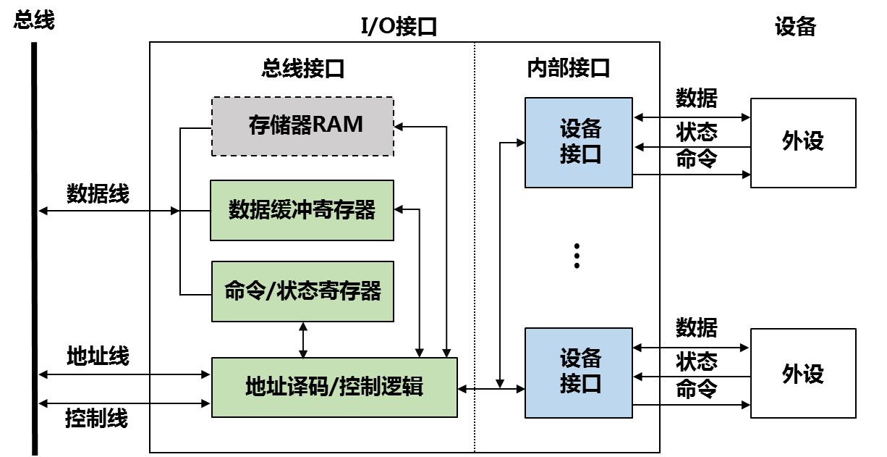
10.1输入输出系统功能与组成
5.主机与外设信息传送类型
地址信息
待选择设备及不同类别的标识信息。
控制信息
CPU对外设的控制信息或管理命令，如外设启/停、I/O方式指定、工作方式选择、命令字等。
状态信息
读取外设的工作状态，如准备好、忙、闲等，以决定下一步的操作。
数据信息
与外设之间传送的数据。

Slide 8
10.2 无条件传送方式
CPU和外设之间输入输出数据不需要查询状态信息（？）
在程序的适当位置直接安排IN/OUT指令，当程序执行到这些输入/输出指令时，CPU默认外设始终是准备就绪的（Ｉ/Ｏ端口总是准备好接收CPU的输出数据，或总是准备好向CPU输入数据），无需检查端口的状态，就进行数据的传输。
硬件接口电路和软件控制程序都比较简单
输入: 必须确保CPU执行IN指令读取数据时，外设已将数据准备好；
输出: CPU执行OUT指令，必须确保外部设备的数据锁存器为空(如何保证？);

Slide 9
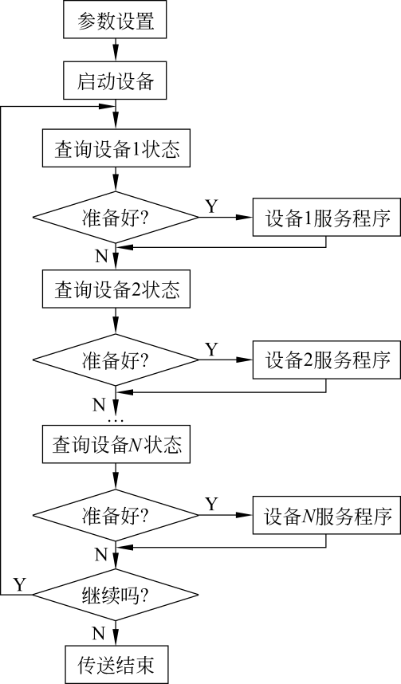
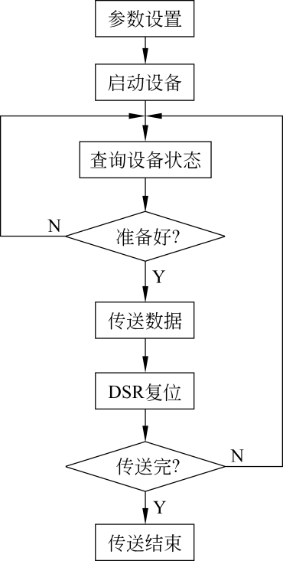
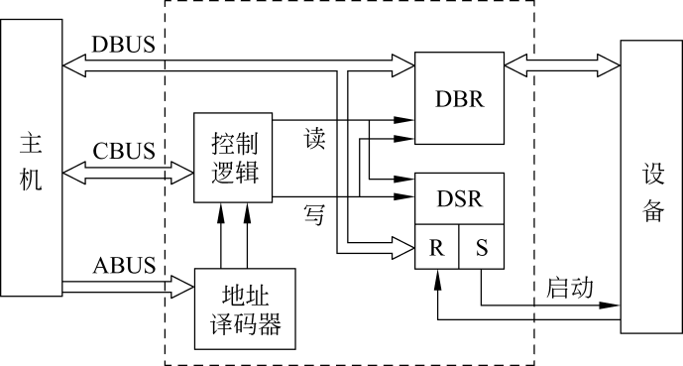
10.3 程序查询方式
1)程序查询方式的工作原理

Slide 10
10.3 程序查询方式
2)程序查询方式的流程
设备就绪
启动设备
发送命令参数
用户程序
轮询等待(busy-waiting)
实际传输
用户程序
CPU
设备准备数据
独占查询
设备
启动定时
设备就绪
定时到
唤醒P1
启动设备
发送命令参数
用户进程P1
进程调度
用户进程P2
中断服务
P2
进程调度
用户进程P1
CPU
查询状态
实际传输
设备准备数据
定时查询
设备

Slide 11
10.4 中断方式
1.程序中断的流程
中断是在发生一个外部事件时暂时中止CPU正在执行的程序而调用与外部事件相关的处理程序(称为中断服务子程序)的过程，中断服务子程序完成后又自动返回到被前面暂时被中止的服务程序中继续执行。
Main
Sub
Notes:
如何实现自动返回？ 与CPU中的哪个功能部件有关联？

Slide 12
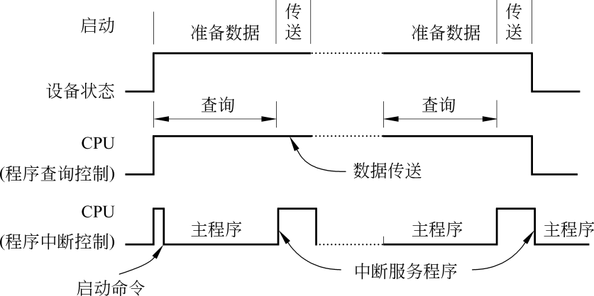
10.4 中断方式
2.程序中断的流程
3.程序中断输入输出方式的特点
提高CPU的使用效率
主动告知机制避免反复查询，仍需CPU占用(中断服务子程序+中断开销）
适合随机出现的服务
相关控制电路相对复杂，需要专门的硬件

Slide 13
10.4 中断方式
4.中断分类与作用
1)中断分类
2)中断作用
自愿中断
——
指令中断
主机外设并行工作
程序调试
故障处理
实时处理
人机交互
内中断（异常）
硬件故障
强迫中断
软件出错
中断
不可屏蔽中断
外中断
(强迫中断)
可屏蔽中断

Slide 14
10.4 中断方式
5. 中断优先级
1)中断优先级
响应优先级
是指外设发出中断请求后，CPU响应中断请求的先后次序， 一般由外围设备的物理连接或中断响应的策略确定；
处理优先级
是指CPU对各中断请求处理完成的先后次序，可通过改变中断屏蔽寄存器的相关位改变中断服务程序的处理优先级。

Slide 15
10.4 中断方式
5. 中断优先级
2)单级中断与多级中断
中断控制器
INTR
中断控制器
INTR2
中断源2
中断源2
中断源1
中断源0
INTR1
中断源1
INTA
INTR0
中断源0
单级中断：所有设备的中断请求接入到中断控制器的同一个输入端，他们具有相同的中断响应优先级；
多级中断：不同设备中断请求连接到中断控制器的不同输入端，具有不同的中断响应优先级；

Slide 16
10.4 中断方式
6.单级中断与多级中断响应与处理先后次序
Main
Sub1
Sub2(高级)
当多个设备同时发中断请求时，CPU优先响应优先级高中断请求。
当CPU正在处理某个中断请求时，如果有更高优先级的中断请求，则高级中断可以中断正在被服务的低级中断；
同级中断不能中断同级中断；

Slide 17
10.4 中断方式
7.中断处理过程
取指令并执行指令
1)单级中断处理过程
No
中断
关中断
关中断是中断控制器的中断允许触发器关闭，其目的是在替换新老屏蔽字和保护现场操作时禁止一切中断，以免引起CPU现场混乱
保护断点
将断点和PSW入栈保存
中断源识别
判断发出中断请求的设备,并找到相应的中断服务程序在主存中的入口地址。有多种实现中断源识别的方法.
Yes
中断隐指令
关中断
中断
响应
保存断点
中断识别，地址→PC
保护现场
中断
服务程序
中断服务
恢复现场
开中断
中断返回指令

Slide 18
10.4 中断方式
7.中断处理过程
中断向量法：中断类型号× 4

Slide 19
10.4 中断方式
7.中断处理过程
关中断
取指令并执行指令
中断
响应
保存断点
No
中断
2)多级中断处理过程
中断识别，地址→PC
Yes
中断隐指令
关中断
保护现场(含屏蔽字）
设置新的屏蔽字
中断
响应
保存断点
开中断
中断
服务程序
中断识别，地址→PC
指令i
中断服务
保护现场
Yes
中断
关中断
中断
服务程序
中断服务
恢复现场
恢复现场
指令i+1
开中断
开中断
中断返回指令
中断返回指令

Slide 20
10.4 中断方式
8.中断响应与中断处理优先级举例
1)单级中断处理过程
Main
中断服务程序
A B C
中断控制器
INTR
A、B、C
A
B
C
INTA
单级响应优先级别由外围设备的物理连接确定
A → B → C
单级中断的处理优先级同响应优先级
A → B → C

Slide 21
10.4 中断方式
8.中断响应与中断处理优先级举例
1)单级中断
Main
中断服务程序
A B C
中断控制器
INTR
B
A
B
C
A、C
INTA
单级响应优先级由外围设备的物理连接确定
A → B → C
单级中断的处理优先级同响应优先级
A → B → C

Slide 22
10.4 中断方式
8.中断响应与中断处理优先级举例
2)多级中断
Main
中断服务程序
A B C
中断控制器
INTR2
 | IM2 (A) | IM1 ( B) | IM0 ( C)
A | 1 | 1 | 1
B | 0 | 1 | 1
C | 0 | 0 | 1
A、B、C
A
INTR1
B
INTR0
C
1：屏蔽， 0：开放中断
多级响应优先级由外围设备物理连接确定
A → B → C
多级中断的处理优先级与屏蔽位有关

Slide 23
10.4 中断方式
8.中断响应与中断处理优先级举例
2)多级中断
Main
中断服务程序
A B C
中断控制器
INTR2
 | IM2 (A) | IM1 ( B) | IM0 ( C)
A | 1 | 1 | 1
B | 0 | 1 | 1
C | 0 | 0 | 1
B
A
INTR1
B
A、C
INTR0
C
1：屏蔽， 0：开放中断
多级响应优先级由外围设备物理连接确定
A → B → C
多级中断的处理优先级与屏蔽位有关

Slide 24
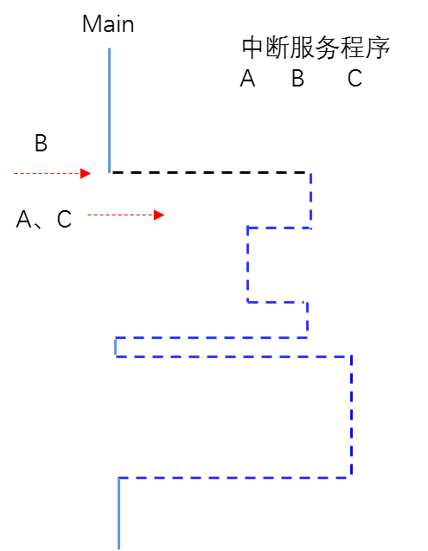
10.4 中断方式
8.中断响应与中断处理优先级举例
Main
中断服务程序
A B C
2)多级中断
A、B、C
中断控制器
INTR2
 | IM2 (A) | IM1 ( B) | IM0 ( C)
A | 1 | 1 | 1
B | 0 | 1 | 1
C | 0 | 0 | 1
A
INTR1
B
INTR0
C
1：屏蔽， 0：开放中断
 | IM2 (A) | IM1 ( B) | IM0 ( C)
A | 1 | 0 | 0
B | 1 | 1 | 0
C | 1 | 1 | 1

Slide 25
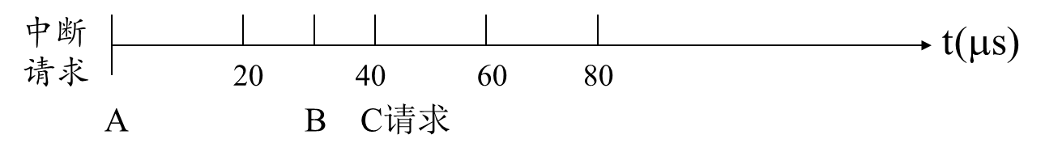
10.4 中断方式
8.中断响应与中断处理优先级举例
例 中断硬件排队中外设A、B、C的响应优先级是A＞B＞C，其中断屏蔽字如下表。按下图时间轴所示设备中断请求，画出CPU执行程序轨迹。设中断服务程序时间均为20 μ s。
C服务
设备 | 屏 蔽 码 A B C
A | 1 1 1
B | 0 1 0
C | 0 1 1
CPU | 0 0 0
B服务
A服务
CPU
20 40 60 80
A
C

Slide 26
10.4 中断方式
9.中断控制接口

Slide 27
10.4 中断方式
9.中断控制接口
系统总线
DBUS
CBUS
中断控制器
优
先
排
队
电
路
CPU
除零故障
IR0
0
0
中断编号
段故障
IR1
I/O总线
…
缺页异常
…
中断请求
INTR
IR7
0
中
断
逻
辑
非法指令
IRR
1
越界访问
ISR
IE/IF
IMR
0
0
…
0
0
0
…
0
INTA
溢出异常
单步中断
可屏蔽中断源
不可屏蔽中断源
数未对齐
NMI
内部异常

Slide 28
10.4 中断方式
10.中断异常处理对CPU设计的新要求
内总线
操作控制信号
1)中断异常处理数据通路升级
Read
…
Write
PC_{in}
PC
操作控制器
开关中断
增加IE寄存器
保存断点
增加EPC寄存器/堆栈
中断识别
增加中断控制逻辑
软件支持
eret指令支持
PC_{out}
状态
MEM
AR
AR_{in}
ID
时序部件
DRE_{out}
DR_{in}
DR
IR_{in}
IR
DRE_{in}
DR_{out}
IR(A)_{out}
IR(I)_{out}
IntA_{out}
MUX
A中断入口
B中断入口
EPC_{in}
D中断入口
EPC
中断号
EPC_{out}
ClrInt
中断控制
中断请求
中断源
A B C D

Slide 29
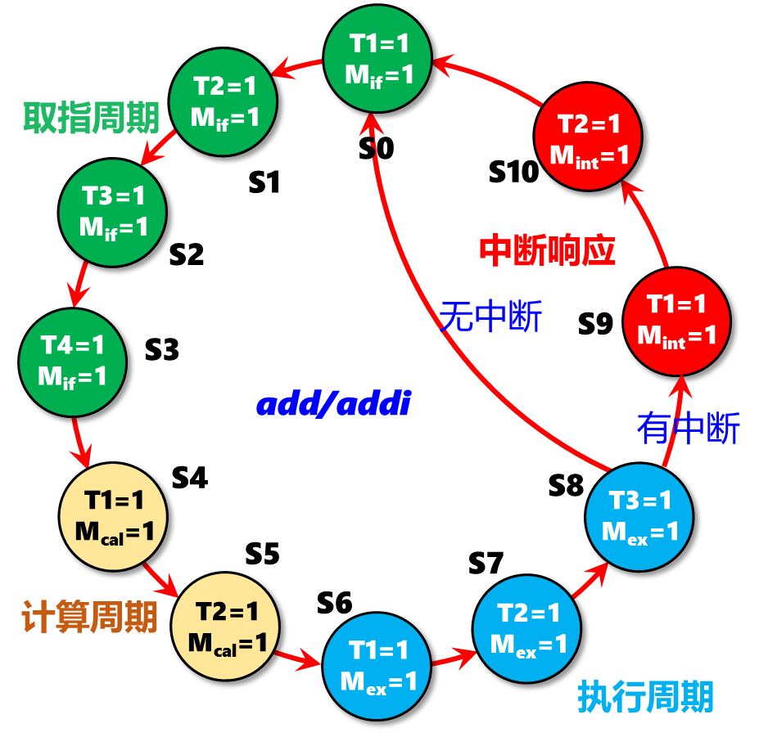
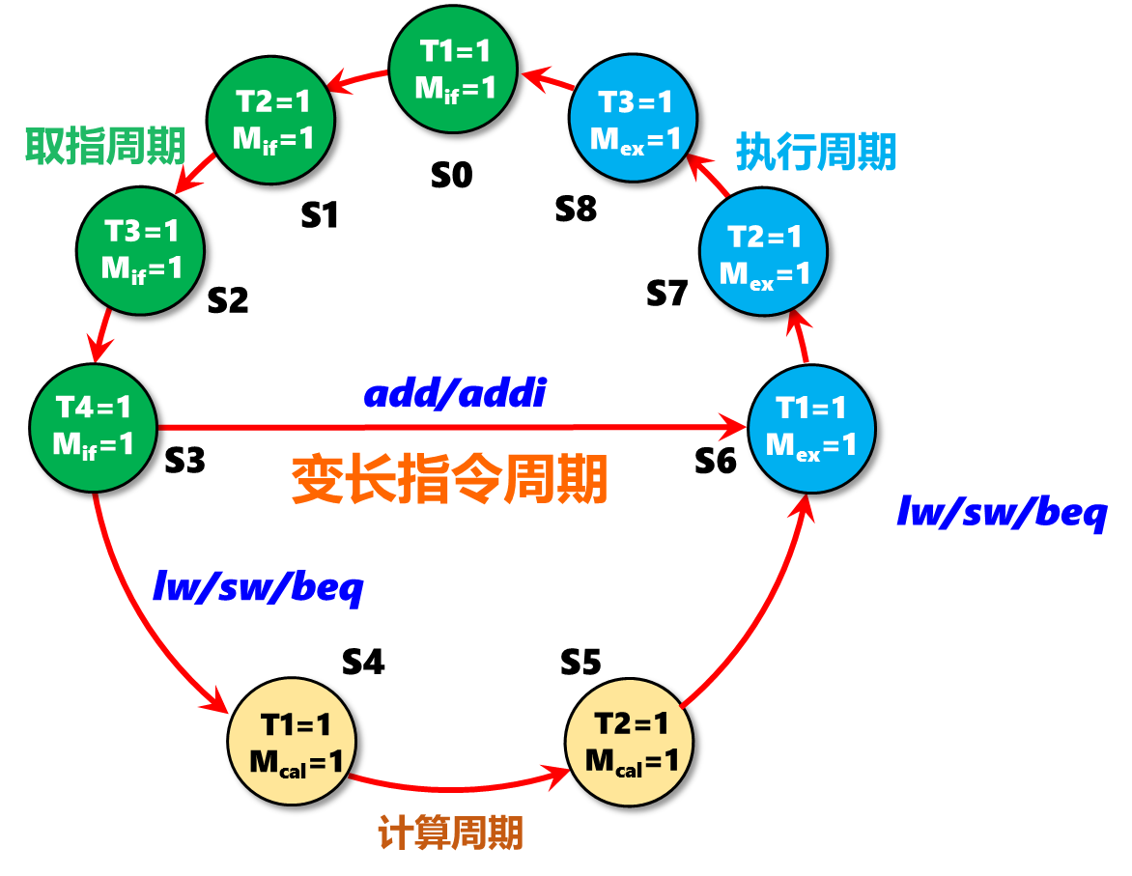

10.4 中断方式
10.中断异常处理对CPU设计的新要求
2)变长指令周期状态机修改

Slide 30
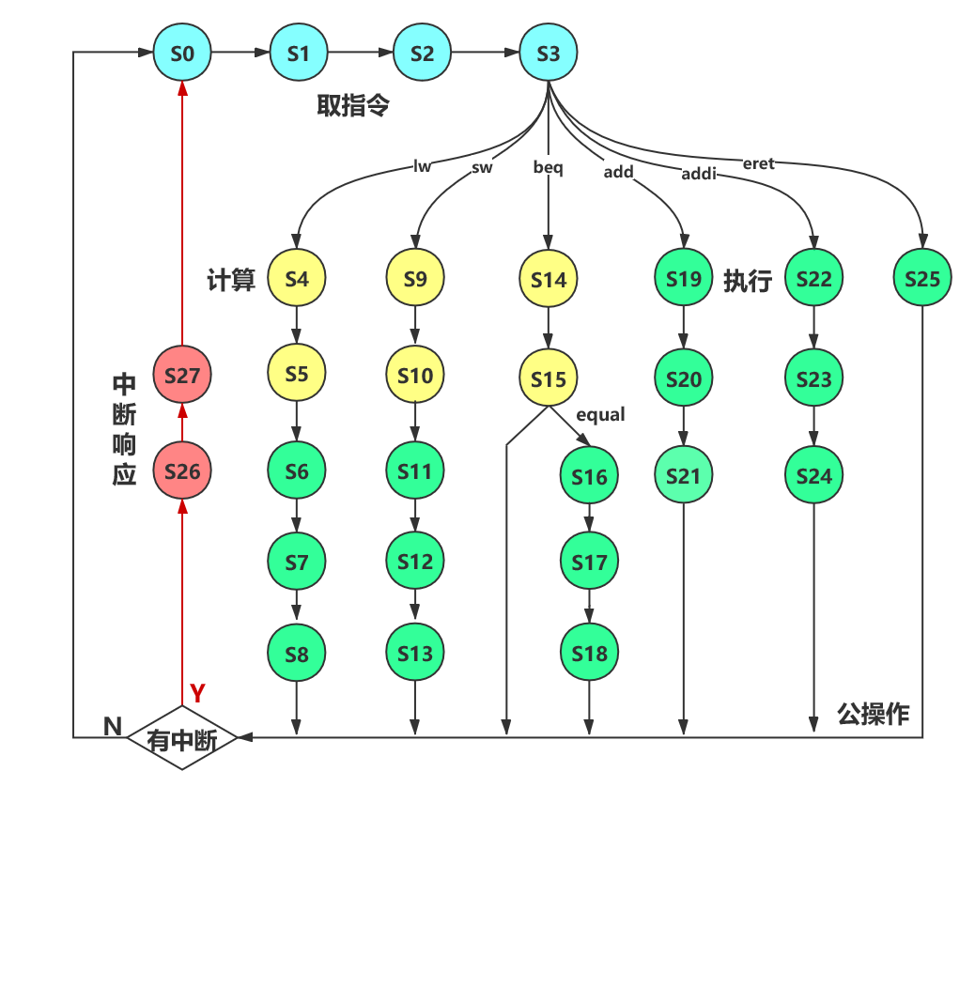
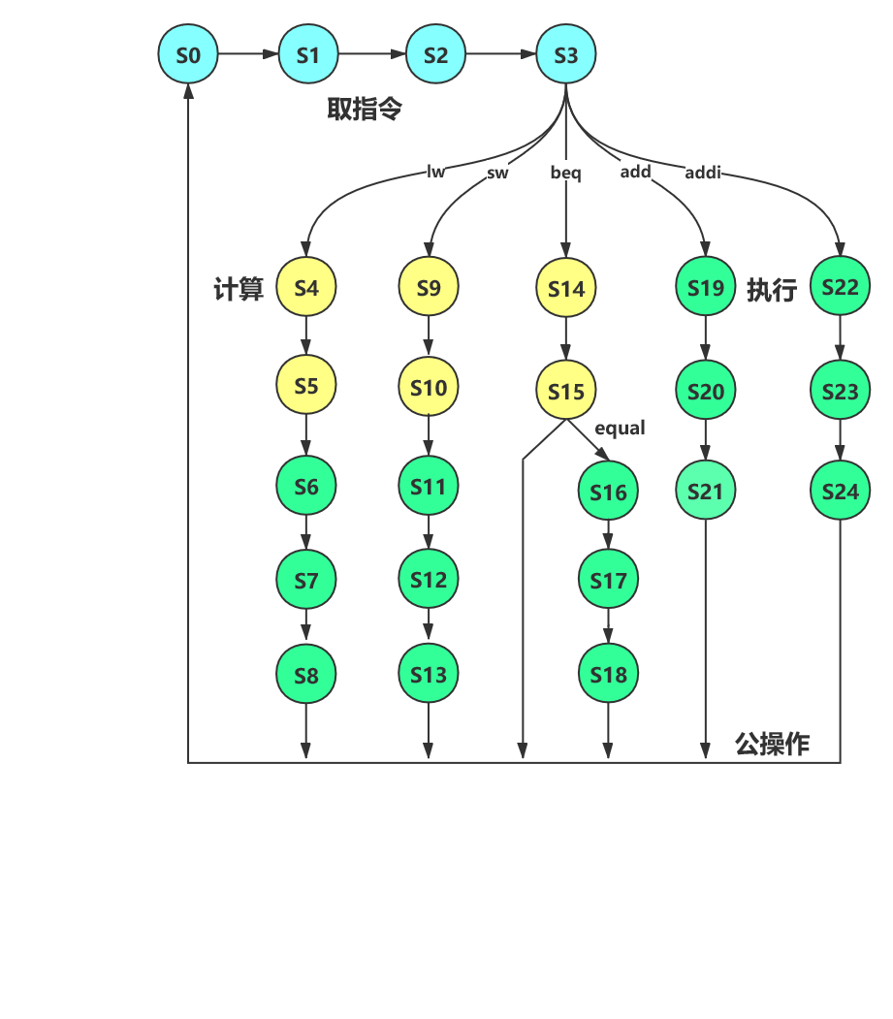
10.4 中断方式
10.中断异常处理对CPU设计的新要求
3)变长指令周期状态机修改

Slide 31
10.4 中断方式
11.中断应用举例
例1 程序查询方式的I/O系统，每次查询处理需100个时钟周期，CPU主频为50MHZ，鼠标和硬盘均均通过查询方式访问，对鼠标有效操作要求每秒查询30次，若硬盘以32位字长为单位传输数据，即被CPU查询成功时传输32位信息,应用要求硬盘访问速率至少达2MB/s.求CPU对鼠标和磁盘以程序查询方式访问所花费的时间比率，由此可得到什么结论？
结论：
磁盘不能采用程序
查询方式使用
解: (1) 鼠标应用每秒钟所需时钟周期数为:
100*30 = 3000
CPU采用查询方式使用鼠标每秒用间占比为: 3000/(50*10⁶) = 0.006%
鼠标使用程序查询方式基本不影响CPU的性能.
(2)硬盘要达到预定的2MB/s传输速率,
每秒需查询访问磁盘的次数为: 2MB/4B= 500K次 (注意这里K=1000)
每秒读取硬盘所花需时钟周期总数为: 500*1000*100 = 50*10⁶
CPU采用程序查询方式访问硬盘每秒用时间占比为: 50*10⁶/(50*10⁶)= 100%

Slide 32
第一部分完

